Slide 1








BÀI 11

Slide 2





Slide 3



Slide 4

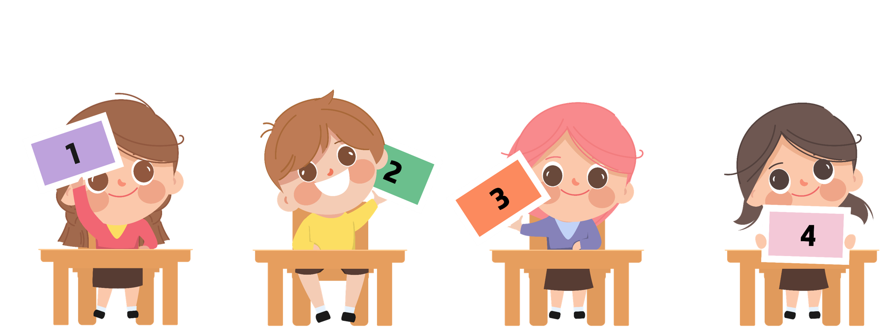
Hoạt động 1:
Tham gia xây dựng kế hoạch
“Trường học hạnh phúc”

Slide 5


+ Trường chúng ta có những nơi nào, phòng ban nào? Nơi nào, hoạt động nào ở trường làm em thấy hạnh phúc?
+ Em không thích nơi nào trong trường? Vì sao? Em có muốn thay đổi nó không? Thay đổi như thế nào?

Slide 6
Thảo luận nhóm 4,
viết kế hoạch NHÓM em VỀ VIỆC XÂY DỰNG TRƯỜNG HỌC HẠNH PHÚC TRÊN GIẤY A3

Slide 7


Slide 8


Slide 9
VẼ TRÊN GIẤY A0 VIẾT RA NHỮNG ĐIỀU Ở TRƯỜNG HỌC KHIẾN TÔI HẠNH PHÚC
LÀM VIỆC THEO TỔ

Slide 10

GỢI Ý TRÌNH BÀY
Lựa chọn tiêu đề ấn tượng. Ví dụ: Điều tôi hạnh phúc khi ở trường là …,trường học hạnh phúc là …
Sáng tạo trong hình thức trình bày (tranh vẽ, mindmap, xé dán,…)

Slide 11
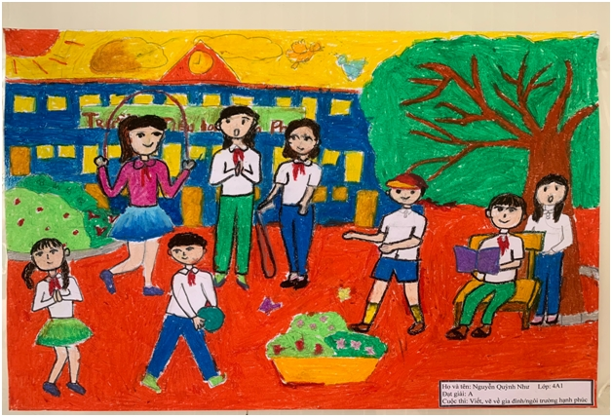
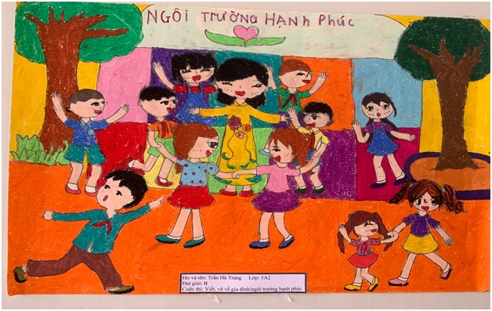
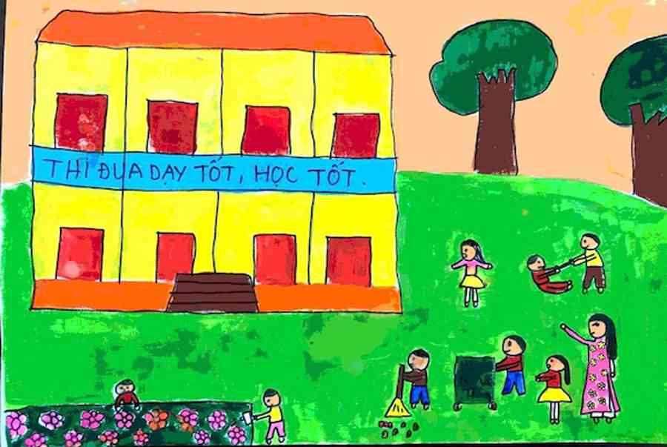
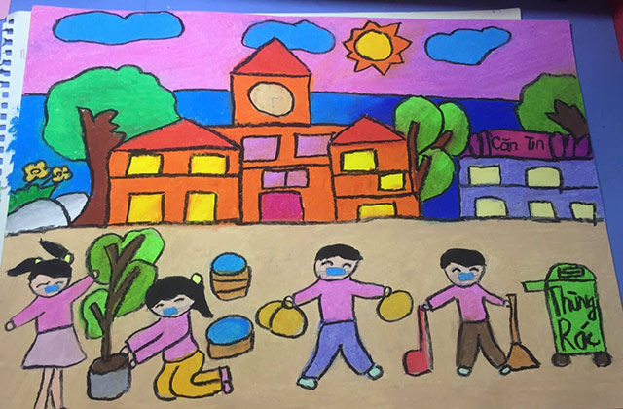

Slide 12
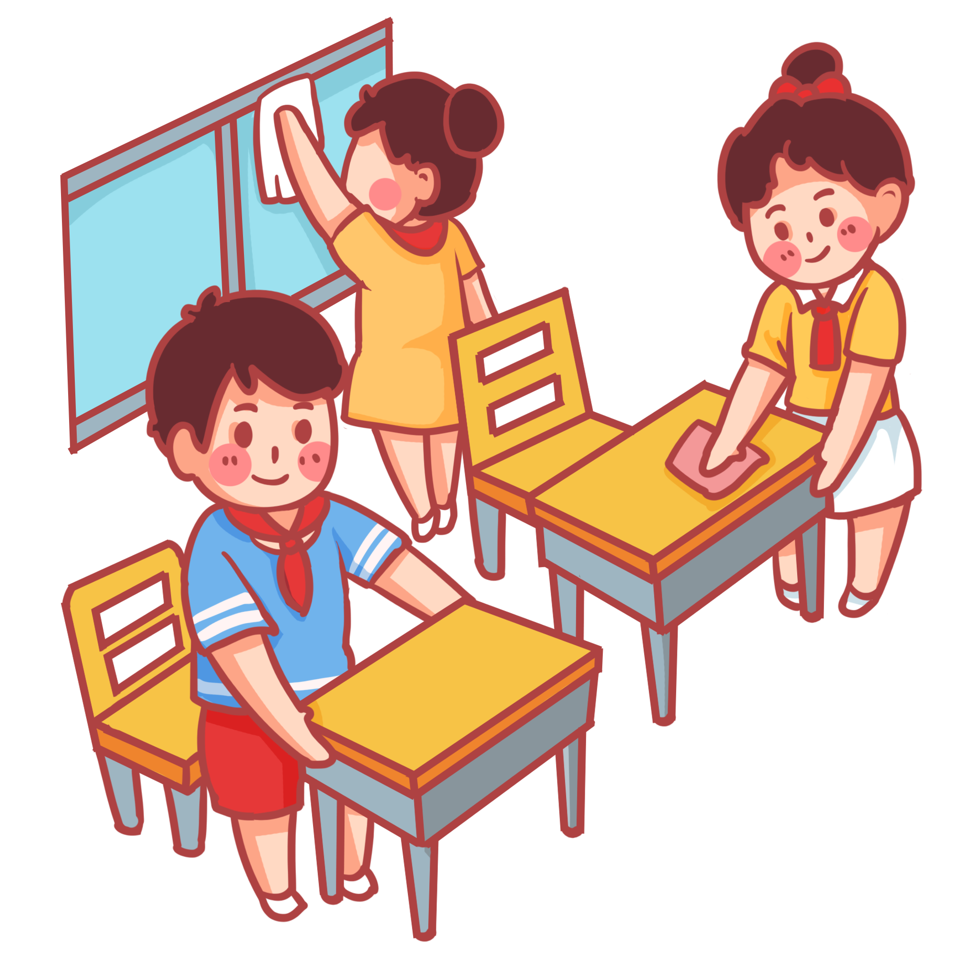

KẾT LUẬN
Mỗi Sao nhi đồng đưa ra được nội dung kế hoạch cho Sao của mình, phân công cụ thể cho từng bạn, hẹn ngày giờ, thống nhất trang phục, phương tiện, công cụ thực hiện,…

Slide 13


CAM KẾT HÀNH ĐỘNG

Slide 14


Slide 15

GIÁO ÁN ĐIỆN TỬ LỚP 4
GIÁO ÁN ĐIỆN TỬ LỚP 2 & LỚP 3
Bộ Kết nối tri thức
Soạn bài giảng yêu cầu các khối lớp
Thiết kế bài giảng E – Learning
MĂNG NON – TÀI LIỆU TIỂU HỌC
Mời truy cập: MĂNG NON- TÀI LIỆU TIỂU HỌC | Facebook
SĐT ZALO : 0382348780 - 0984848929

